Slide 1
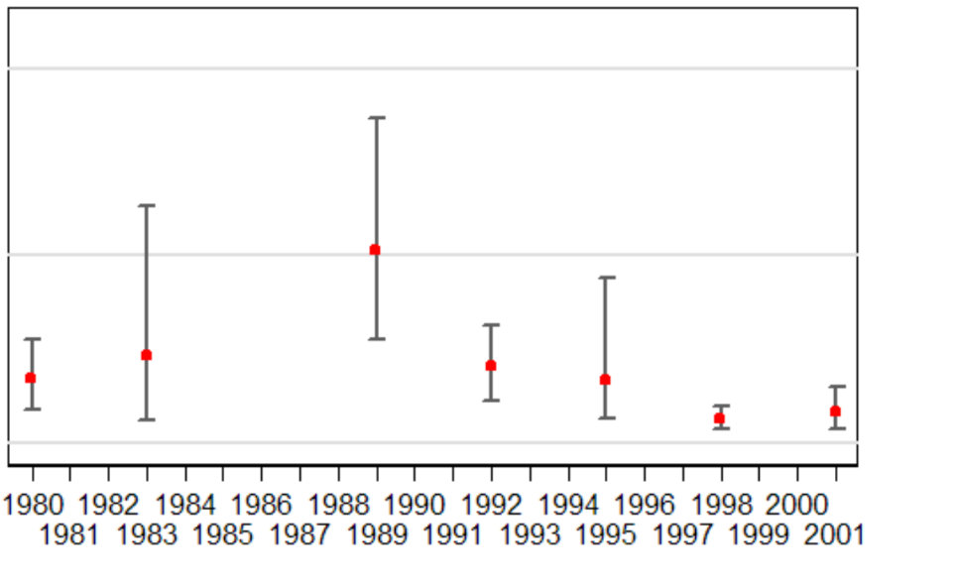
Relative biomass (t)
Year

Slide 2
Biomasse relative (t)
Année

